Slide 1
群体感应系统中欺骗行为对人工合成菌群稳定性的影响
毕业设计组会进度汇报 娄洁瑞 2025.12.26

Slide 2
近期已完成的工作
阅读了一下邵学长的毕业论文
群体感应系统中欺骗行为、人工合成菌群稳定性相关概念的学习

Slide 3
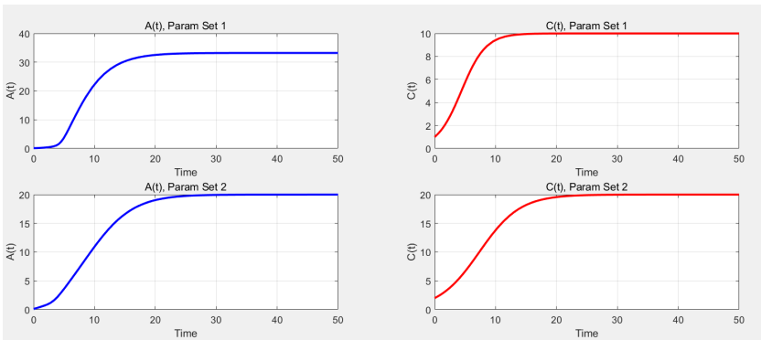
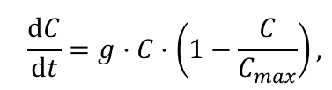

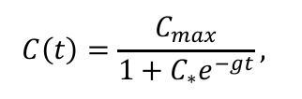
单菌株QS模型-忽略时滞效应的模型
基于经典Logistic模型和AHL分泌模型，分析了无时滞情况下菌群生长和信息分子浓度的动态。模拟显示，菌群浓度C趋于环境承载量，信息分子浓度A在稳态下趋于常数。例如，通过Matlab模拟不同参数下的A和C变化趋势。

Slide 4
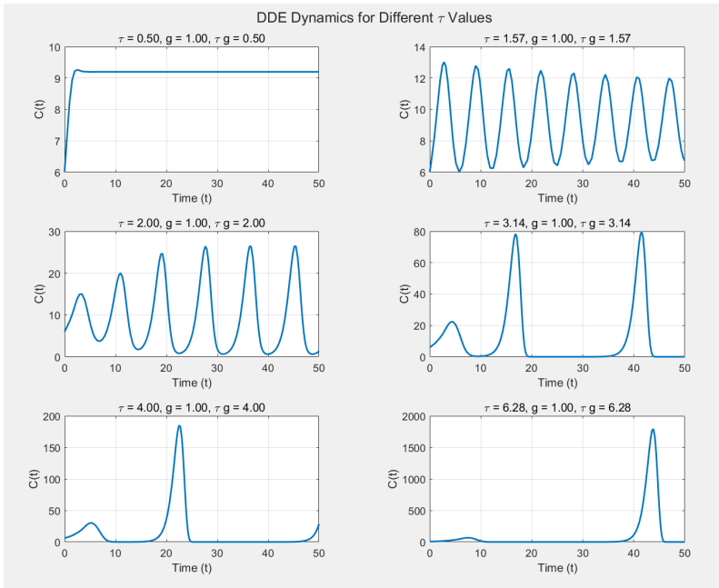
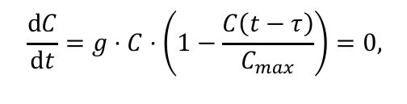
单菌株QS模型-带时滞的Logistic增长分析
引入时滞项τ，分析环境感知延迟对菌群稳定性的影响。理论分析表明，当τg < π/2时，系统渐进稳定；否则可能出现Hopf分支（振荡）。模拟结果验证了不同时滞下C的波动行为。

Slide 5
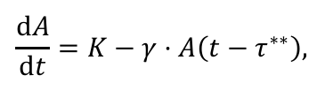
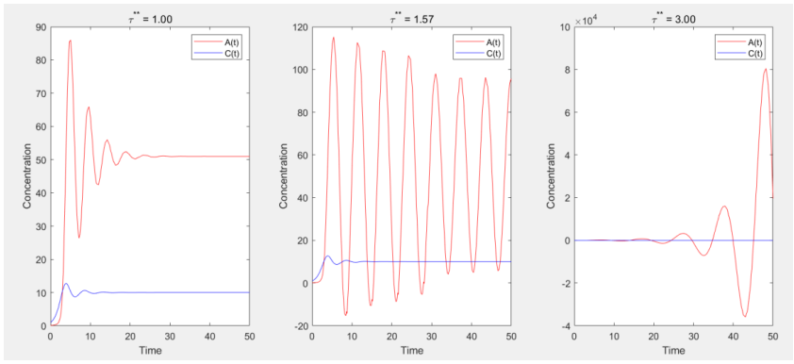
单菌株QS模型-带时滞的AHL分泌分析
考虑AHL扩散延迟τ和降解延迟τ*，分析时滞对群体感应响应的影响。模拟显示，延迟越大，群体感应响应越晚；较小的降解周期有助于系统稳定。

Slide 6
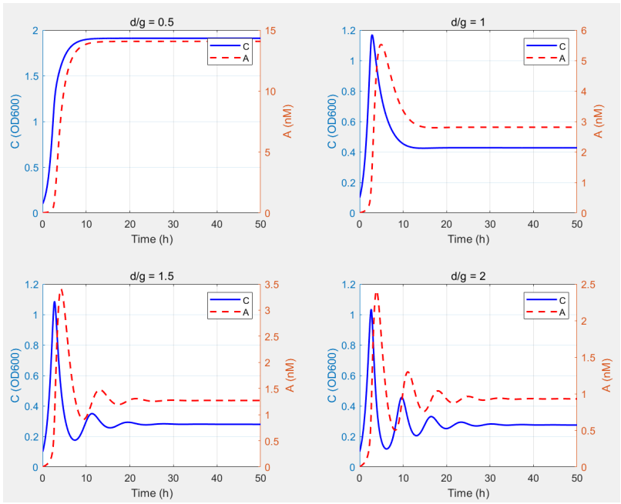

单菌株QS模型-以GLU-SLC菌株为例-基本模型分析
构建包含生长、死亡和QS调控的微分方程组。分析表明，系统在有界范围内趋于稳态，参数d和g影响稳定性。模拟结果与实验数据趋势一致。

Slide 7

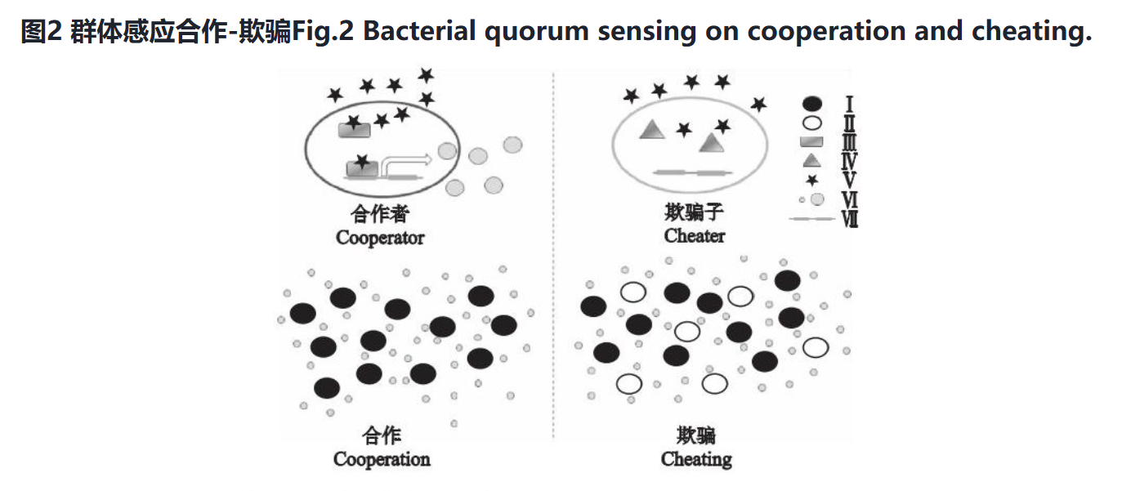
细菌个体从公共池中获取其他个体分泌的公共物质,享受群体感应利益的行为.
在群体感应欺骗行为中,自身公共物质分泌能力缺失或削弱,从合作者处窃取公共物质利益的个体即欺骗子

Slide 8
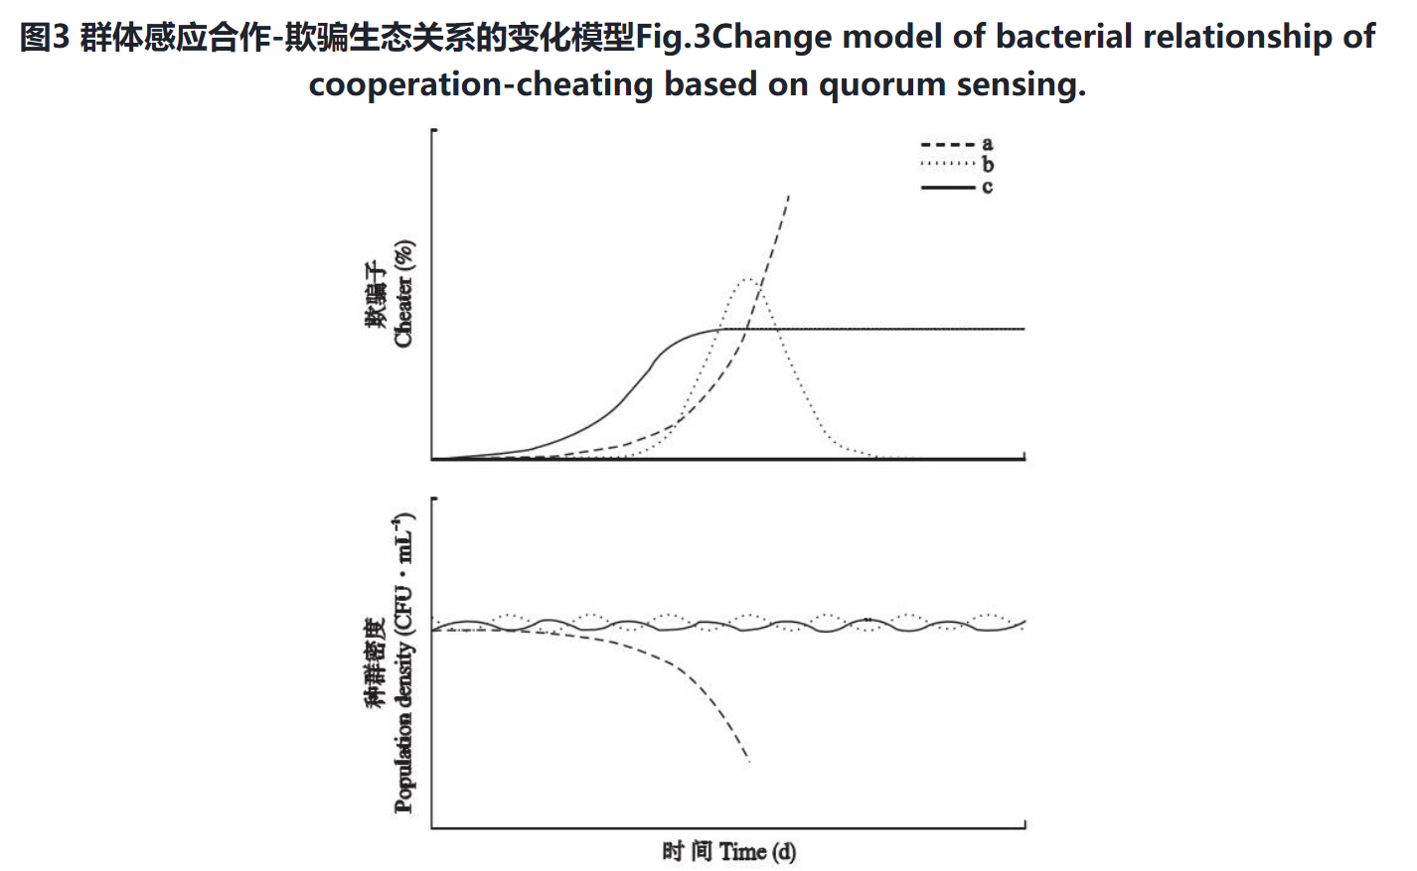
合作-欺骗生态关系主要朝两个方向发展:
1.欺骗子增长后维持稳定或者欺骗子增长后回落,合作者-欺骗子稳定存在;
2.欺骗子快速增长,占据绝对优势,合作者提供的公共物质不足以维持种群繁衍,种群崩溃(图3).

Slide 9
合作-欺骗关系的稳定机制
亲缘选择
谨慎代谢
代谢限制
群体感应监管
微生物分泌的信号分子种类差异性使 得个体能够对亲缘关系加以识别，周围相似信号分 子越高，附近近缘关系菌体数量越高，分泌到胞外的 公共物质则更容易被基因相似度较高的个体所利 用，从而可以防止远缘个体对这些公共物质的窃取 和利用
降低公共物质的代谢成本从而维持合作-欺骗稳定的群体感应维持机制
代谢限制指的是将公共物质的分泌与一些关键 的私有物质合成紧密联系在一起，从而防止欺骗子 入侵、维持群体感应稳定的机制
通过毒素物质控制欺骗子增长、维持种群稳定的机制

Slide 10
接下来的计划
继续推导原论文中的常微分方程与无显式解方程、数值模拟的求解过程。
阅读相关领域的论文
使用MATLAB对群体感应效应进行数据建模
完成开题报告

